Slide 1
10 比尾巴
白云小学 陈静君

Slide 2
说课流程
说教材
板书设计
说学情
说教法学法
说过程

Slide 3
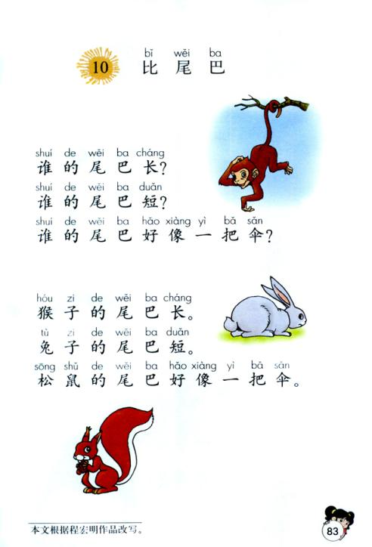
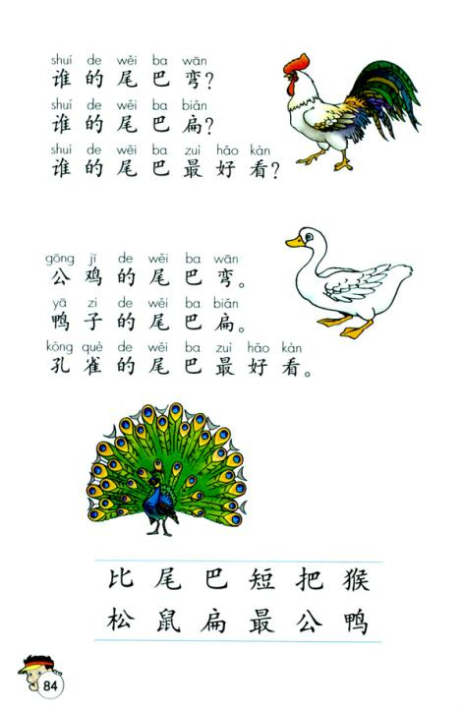

Slide 4
一.
说教材
《比尾巴》是一年级上册拼音学习之后的第三组课文中的最后一篇精读课文。前面已经学习过了一组识字课文和一组精读课文。
8阳光
9影子
7小小的船
10比尾巴
6 静夜思
本课是一篇对话形式的儿歌。通过三问三答说出了六种动物尾巴的特点，读起来琅琅上口。儿歌旁边配了六幅栩栩如生的插图，体现了儿歌的意境，图文结合有利于学生更好地理解儿歌，感受到动物尾巴的特点。
第三组
崭新的发现

Slide 5
学科性质
本单元以“崭新的发现”为主题内容进行编排。单元总体目标是：在识字写字的同时引导学生反复诵读课文，在读中感悟、读中想象，同时要引导学生学会发现和辨别生活中不同事物的差异。
单元目标
教学目标
学科目标

Slide 6
新课标
1. 联系插图和生活实际，认识本课12个生字，认识一种新笔画“撇折”和两个新偏旁“八”和“鸟”。会写“公”字。
2.正确、流利地朗读课文，读好问话的语气。
3.在朗读感悟、自主探究中了解一些动物尾巴的特点，有对其他小动物尾巴的特点观察的兴趣。
喜欢学习汉字，有主动识字的愿望。养成正确的写字姿势和良好的写字习惯，书写规范、端正、整洁。
教学目标
学习用普通话正确、流利、有感情地朗读课文借助读物中的图画阅读结合生活实际了解课文中词句的意思，在阅读中积累词语。
对周围事物有好奇心，能就感兴趣的内容提出问题，结合课内外阅读，共同讨论。

Slide 7
教学重点： 结合插图和生活实际认识12个生字，认识一种新笔画“撇折”和两个新偏旁“八”和“鸟”。会写“公”字。
教学目标
教学难点：
读好文中的问句。

Slide 8
已有生活经验情况
二、说学情
农村孩子与动物接触较多，在学前教育中大多数孩子都接触过有关动物尾巴的故事或儿歌，生活中也积累了一定的常识，这些有利因素为本节课的教学奠定了坚实的感情基础。
一年级学生以具体形象思维为主，由于年龄小、比较好动，注意力容易分散，理解力还不足， 集中的生字教学会使他们觉得吃力。
一年级学生又刚学完拼音不久，识字、课文朗读都只是初步， 在朗读方面，学生已有的技巧不多，难以准确读好问句。
已有知识情况和能力
可能出现的困难

Slide 9
三、说教法、学法
教法：
新课标指出：语文课程应该是开放和富有创新活力的。在一年级教材主张学生在玩中学、主动学的指导下，依据一年级学生的好奇心、好玩好动的特点，结合本课的教学目标，我主要采用了下面四种教学方法：1、情境教学法；2、直观教学法；3、以读代讲法；4、游戏教学法。一年级学生的形象思维占主体。在教学中我把圈、读、说、贴、画等引进课堂，让学生在轻松愉快的氛围中学会本课的知识。
学法：
观察法：以学生为主体，引导学生结合课件动画、教具展示，观察画面，从直观上加深认识和理解。
读、品、悟、议、辩 ：让学生多种形式地读，真正做到在读中感悟，以读激情。

Slide 10
四、说过程
（一）创设情境，谈话导入。 首先播放一首动画儿歌《小动物之歌》，把学生带入一个有趣的动物世界。然后通过儿歌创设情境：今天动物王国里要举行一场有趣的比赛，你想不想去观看比赛？那小动物们要比赛什么呢？随机出示并板书课题：比尾巴，要求学生书空并大声说出笔画名称。再利用课件指导认读识记“比、尾、巴”三个生字。提醒尾巴的“巴”读轻声。

Slide 11
我会读
bǐ wěi bɑ
比 尾 巴

Slide 12
兴趣是最好的老师。——爱因斯坦
学生有兴趣，就会用全副精神去做事，学与乐不可分。
——陶行知
四、说过程
（一）创设情境，谈话导入。 首先播放一首动画儿歌《小动物之歌》，把学生带入一个有趣的动物世界。然后通过儿歌创设情境：今天动物王国里要举行一场有趣的比赛，你想不想去观看比赛？那小动物们要比赛什么呢？随机出示并板书课题：比尾巴，要求学生书空并大声说出笔画名称。再利用课件指导认读识记“比、尾、巴”三个生字。提醒尾巴的“巴”读轻声。
动画儿歌的播放，可以大大激发学生的学习兴趣，也从感官上拉近了学生与文本的距离，让学生轻松地走进了动物世界。同时还解决了三个生字的认读识记。

Slide 13
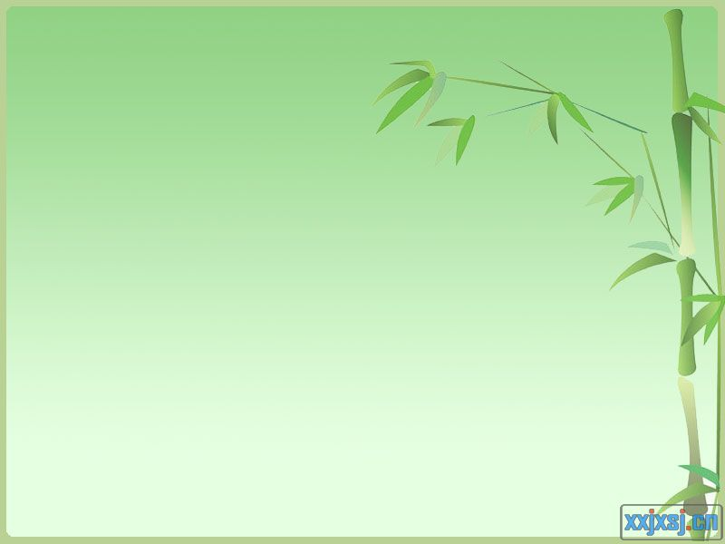
四、说过程
（二）初读课文 整体感知
“有哪些小动物参加比尾巴大赛呢？”在学生兴趣正浓的时候，让学生了解课文内容。借助拼音自由朗读课文，提醒学生注意含有生字的词语和句子要多读几遍。
学生通过朗读对全文内容有了大致了解，为后面的学习做好铺垫。

Slide 14
四、说过程
（三）由浅入深 认读字词
学生自由朗读课文之后回答问题，教师出示六张动物图片，贴在黑板上，同时大屏幕出示六个小动物的名字，开始识字。识字分5个小环节。
1.看图片、拼拼音、读名字；
2.去掉图片看拼音读名字；
3.去掉拼音只读名字；
4.上台看图片贴名字。
5.自主识记剩余4个生字，交流识字方法 。

Slide 15
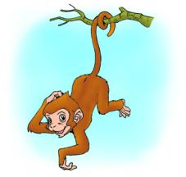
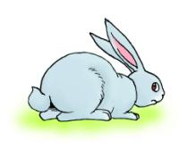
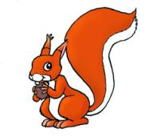
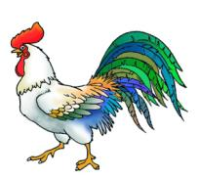
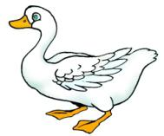
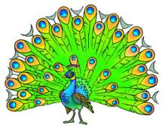
新课标明确指出：识字教学是本学段教学重点。学生已有看拼音识字的能力，教学中着重指导平翘舌读音和轻声读音，进一步明确生难字的认读。
1 、看图片、拼拼音读名字；
hóu zi
tù zi
sōnɡ shǔ
兔 子
松 鼠
猴 子
采用小老师领读、指名读、开火车读、齐读等多种方式加以认读巩固字音。
gōng jī
yā zi
kǒng què
公 鸡
鸭 子
孔 雀

Slide 16
2.去掉图片看拼音读名字；
sōnɡ shǔ
gōng jī
hóu zi
猴 子
松 鼠
公 鸡
yā zi
tù zi
kǒng què
鸭 子
兔 子
孔 雀

Slide 17
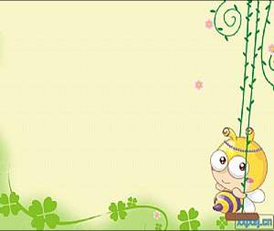
猴子
3.去掉拼音只读名字；
松鼠
鸭子
兔子
鸟
孔雀
公鸡
八
鸟

Slide 18
4.请学生上台贴动物名字的卡片。
当学生把这些动物的名字认识之后，就认识了本课的一多半生字了。以上4个小环节的识字教学设计符合一年级学生的认识规律，由浅入深，多种形式地读，采取活泼有趣的方式让生字反复再现，结合动手操作，有效强化了学生对生字的认读。

Slide 19
5.自主识记剩余4个生字，交流识字方法。
duǎn bǎ biǎn zuì
短 把 扁 最

Slide 20
全班交流，归纳方法
加一加、减一减、换一换、
编字谜、猜字谜 、编故事
“授之以鱼不如授之以渔”。新课标要求：要让学生喜欢学习汉字，有主动识字的愿望。结合学生年龄特点设计的多种识字方法的归纳有利于促使学生主动识字，感受祖国汉字的无穷魅力。

Slide 21
同桌合作，巩固识字
“我指你认”
“你读我记”
自主、合作、探究的学习方式是课标中提出并倡导的。通过这样多种形式的识字，激发了学生的识字兴趣。让每个孩子都参与教学活动，关注到了学生的个体差异和不同的学习需求，又能充分激发学生的主动意识，还培养了认真倾听的好习惯。

Slide 22
开火车认读新词，做到“字不离词”，实现“由字到词”的深入。
长短 一把伞 猴子
松鼠 扁尾巴 最好看
公鸡 鸭子

Slide 23
四、说过程
（四）趣味对读 读中感悟
1.自读思考。新课标指出：“阅读教学是学生、教师、文本三者之间对话的过程”。只有学生走进了文本，对所学内容产生了浓厚的兴趣，变被动学为主动学，他们才能有自己独特的情感和体验。因此，我让学生当评委，融入课文情境：小评委们，你们知道比赛有哪些项目吗？这样设计调动了他们的积极性，再一次认真地读课文。
带着问题读书（良好读书习惯的培养，同时提醒学生正确的读书姿势，随时纠正。注重养成教育。）

Slide 24
四、说过程
（四）趣味对读 读中感悟
2、趣味对读，读好问答句式。
为了突破难点，在朗读感悟这一环节，我先把文中的前三个问句提出来，通过范读、模仿读、指名读、比赛读等几个环节，让学生学会问句的读法。

Slide 25
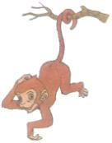
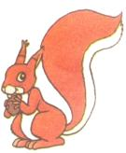
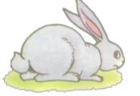
学习课文
shuí de wěi bɑ
chánɡ
谁 的 尾 巴 长
？
？
？
？
？
？
？
shuí de wěi bɑ
duǎn
谁 的 尾 巴 短
？
？
？
？
？
？
？
shuí de wěi bɑ
hǎo xiànɡ yì bǎ sǎn
？
？
？
？
？
？
？
谁 的 尾 巴 好 像 一 把 伞
hóu zi
tù zi
sōnɡ shǔ
猴 子
兔 子
松 鼠

Slide 26
这个像小耳朵一样的符号叫
问号
？
在句末要把声音往上扬
↗

Slide 27
shuí de wěi bɑ
chánɡ
谁 的 尾 巴 长？
shuí de wěi bɑ
duǎn
谁 的 尾 巴 短？
shuí de wěi bɑ
hǎo xiànɡ yì bǎ sǎn
谁 的 尾 巴 好 像 一 把 伞？
hóu zi de wěi bɑ
chánɡ
猴 子 的 尾 巴 长。
tù zi de wěi bɑ
duǎn
兔 子 的 尾 巴 短。
sōnɡ shǔ de wěi bɑ
hǎo xiànɡ yì bǎ sǎn
松 鼠 的 尾 巴 好 像 一 把 伞。

Slide 28
四、说过程
（四）趣味对读 读中感悟
2、趣味对读，读好问答句式。
为了突破难点，在朗读感悟这一环节，我先把文中的前三个问句提出来，通过对比读，范读、引导读等几个环节，让学生学会问句的读法，之后，出示第二小节回答的内容，借助趣味对读，如：师生一问一答对读，男女生对读，小组对读，同桌对读，配动作朗读等方式继续进行学生的朗读训练。在这一过程中要重点指导读好问句和轻声词“尾巴”，教师可示范读，和学生竞赛读。
师生互动过程是开展语文课堂教学的主要途径，是提高课堂教学实效的主要渠道。教师积极参与学生的学习能给学生带来莫大的鼓舞。

Slide 29
四、说过程
（四）趣味对读 读中感悟
3、小组合作学习3.4小节，由扶到放。
这两节课文和前两节是同一类型的，所以，我就逐步由扶到放，让学生合作学习，发挥小组的作用。在这一环节中以“读”的训练为主线，引导学生积极参与、全程参与，在参与中达到自悟自得，从而激活课堂教学，提高学生的语文素养。
自主、合作、探究的学习方式是新课标中提出并倡导的。

Slide 30
四、说过程
（四）趣味对读 读中感悟
4、交流喜欢的动物尾巴，个性阅读。
最后，让学生交流喜欢的动物尾巴，并读出对它的喜爱。这一环节，尊重了学生的个性体验，增长了学生的知识，结合插图记住了各种动物尾巴的特点，如：猴子尾巴长长的像一条绳子，可以拴在树枝上荡秋千。兔子尾巴短短的，使它跑起来很快。松鼠的尾巴像一把降落伞，可以从很高的树上跳下来很安全，又像一床厚棉被，睡觉时很暖和，等等。同时也激发了他们对动物观察的兴趣和喜爱之情，展示了学生、教师、文本之间对话的过程，学生在不知不觉中获得自主学习的能力，从而学会学习。
新课标指出了语文学科的人文性，要求我们在课堂教学中要珍视学生的亲历体验，积极倡导师生的平等对话。

Slide 31
四、说过程
（五）游戏巩固 总结教育
做“找尾巴”游戏。
新课标要求语文课程必须充分利用儿童的生活经验和语文学习的特点。对小学生来说，给小动物贴尾巴是一件最乐意的事情，这样，激发了他们的童趣，同时也巩固了所学知识，渗透了德育。
心理学研究表明，低年级学生在课堂上注意力集中的时间是非常有限的。此时，我安排了一个“找尾巴”的游戏。我把黑板上的动物尾巴都揭掉，设置谈话："同学们，刚才动物们玩得多快乐啊！这些贪玩的小动物，玩得尾巴也丢了，幸好被老师捡到，谁来帮它们贴上呢？"
同学们看，这些动物找回了尾巴，它们好像在感谢我们，你们想对它们
说些什么呢？引导学生说话，并趁机教育学生保护动物，从小养成爱护
动物的良好习惯。这样，环保教育不知不觉渗透到了学生的幼小心灵，
提高学生的品德修养，达到教书育人的目的。

Slide 32
（六）指导写字
落实新课标有关写字的规定。在整个的写字过程中随时关注学生的写字习惯，如：坐姿、执笔姿势、笔顺等，要求学生做到“提笔就是练字时，认真写好每个字。”
新课标规定：第一、二、三学段，要在每天的语文课中安排10分钟，在教师指导下随堂练习，做到天天练，要在日常书写中增强练字意识，讲究练字效果。
公
按以下5个步骤进行：
观察比较 练习书空 板书示范 独立写字 反馈评改

Slide 33
四、说过程
（七）课外延伸 贴近生活
让学生做一个生活的有心人，留心观察其他动物的尾巴又是怎
样的？好像什么呢？介绍给爸爸、妈妈听。
新课标指出：语文的外延与生活相等。课文只是语文学习的蓝本，我们要善于利用课文促使学生主动阅读、发挥想象，拓宽和加深语文学习的广度和深度。

Slide 34
五、说板书
精心的板书设计是课堂教学中师生双边活动的缩影。我的板书紧扣课题 ，图文并茂，不但展示了课文内容，也为学生背诵课文提供了帮助。
猴子 兔子 松鼠 公鸡 鸭子 孔雀
长 短 一把伞 弯 扁 最好看

